Slide 1

03
일본의 역사적 대지진

Slide 2

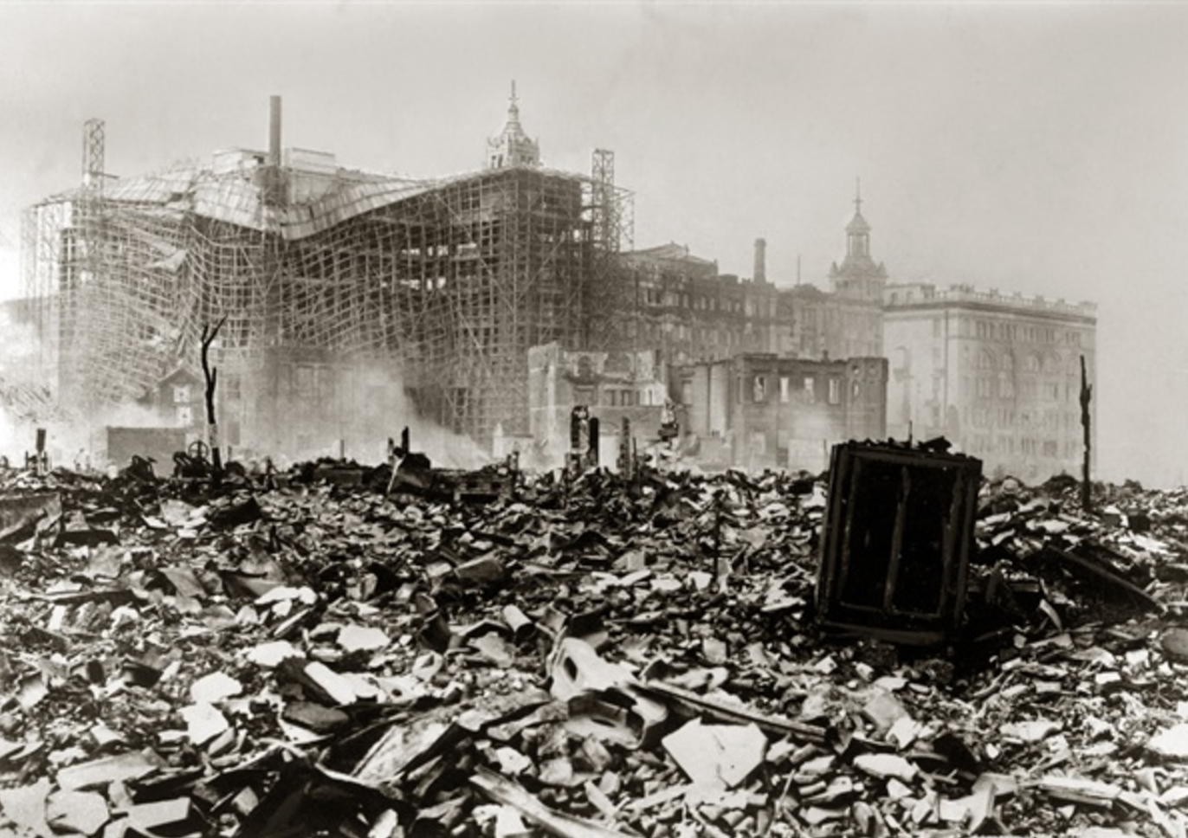
관동 대지진 (1923년)
발생일: 1923년 9월 1일
위치: 일본 간토 지방, 특히 도쿄와 요코하마
지진 규모: 7.9
주요 원인: 필리핀해판이 유라시아판
아래로 섭입 하면서 발생한 해구형 지진
이 과정에서 간토 지방의 단층 크게 움직임

Slide 3
관동 대지진 (1923년)
피해 상황
사상자: 약 14만명 사망
재산피해: 57만 가구가 파괴
화재피해: 지진 직후
도시 전역에서 화재 발생
요코하마와 도쿄의 목조 건물 밀집 지역이 화재로 전소
약 40,000명이 화재로 희생

Slide 4
관동 대지진 (1923년)
사회적 영향
도시 재건의 계기:
도쿄와 요코하마는 재건 과정에서 근대적인 도시로 거듭
지진 발생일 9월 1일은
현재 방재의 날로 지정되어,
전국적 지진 대비 훈련 진행

Slide 5
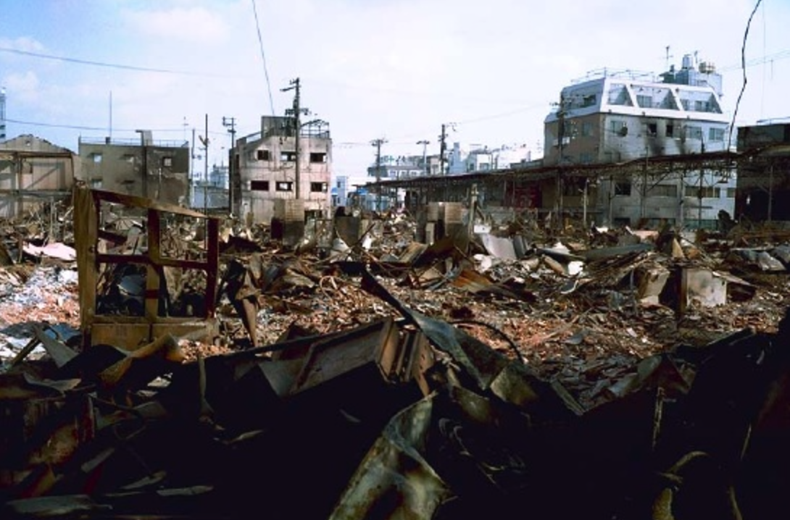
고베 대지진 (1995년)
발생일: 1995년 1월 17일
위치: 효고현 고베시 포함한 간사이 지방
지진 규모: 6.9
주요 원인: 내륙 단층(노지마 단층)의
활동으로 발생한 단층형 지진
북미판과 유라시아판의 경계에서
스트레스 축적되며 발생

Slide 6
고베 대지진 (1995년)
피해 상황
사상자: 6,434명 사망, 43,792명 부상
재산피해: 약 25조 엔 (약 2,000억 달러)
건축물 피해: 약 24만의 주택 파괴
고속도로와 철도 시스템 붕괴
(고베 고속도로 붕괴는 상징적인 피해)

Slide 7
고베 대지진 (1995년)
사회적 영향
방재 정책의 변화: 내진 설계 기준 강화
정부와 민간의 방재 체계 전면 개혁
자원봉사 문화 확산:
일본에서 자원봉사 元年(첫 해)로 불리며,
시민들의 지원 활동이 활발히 이루어짐

Slide 8

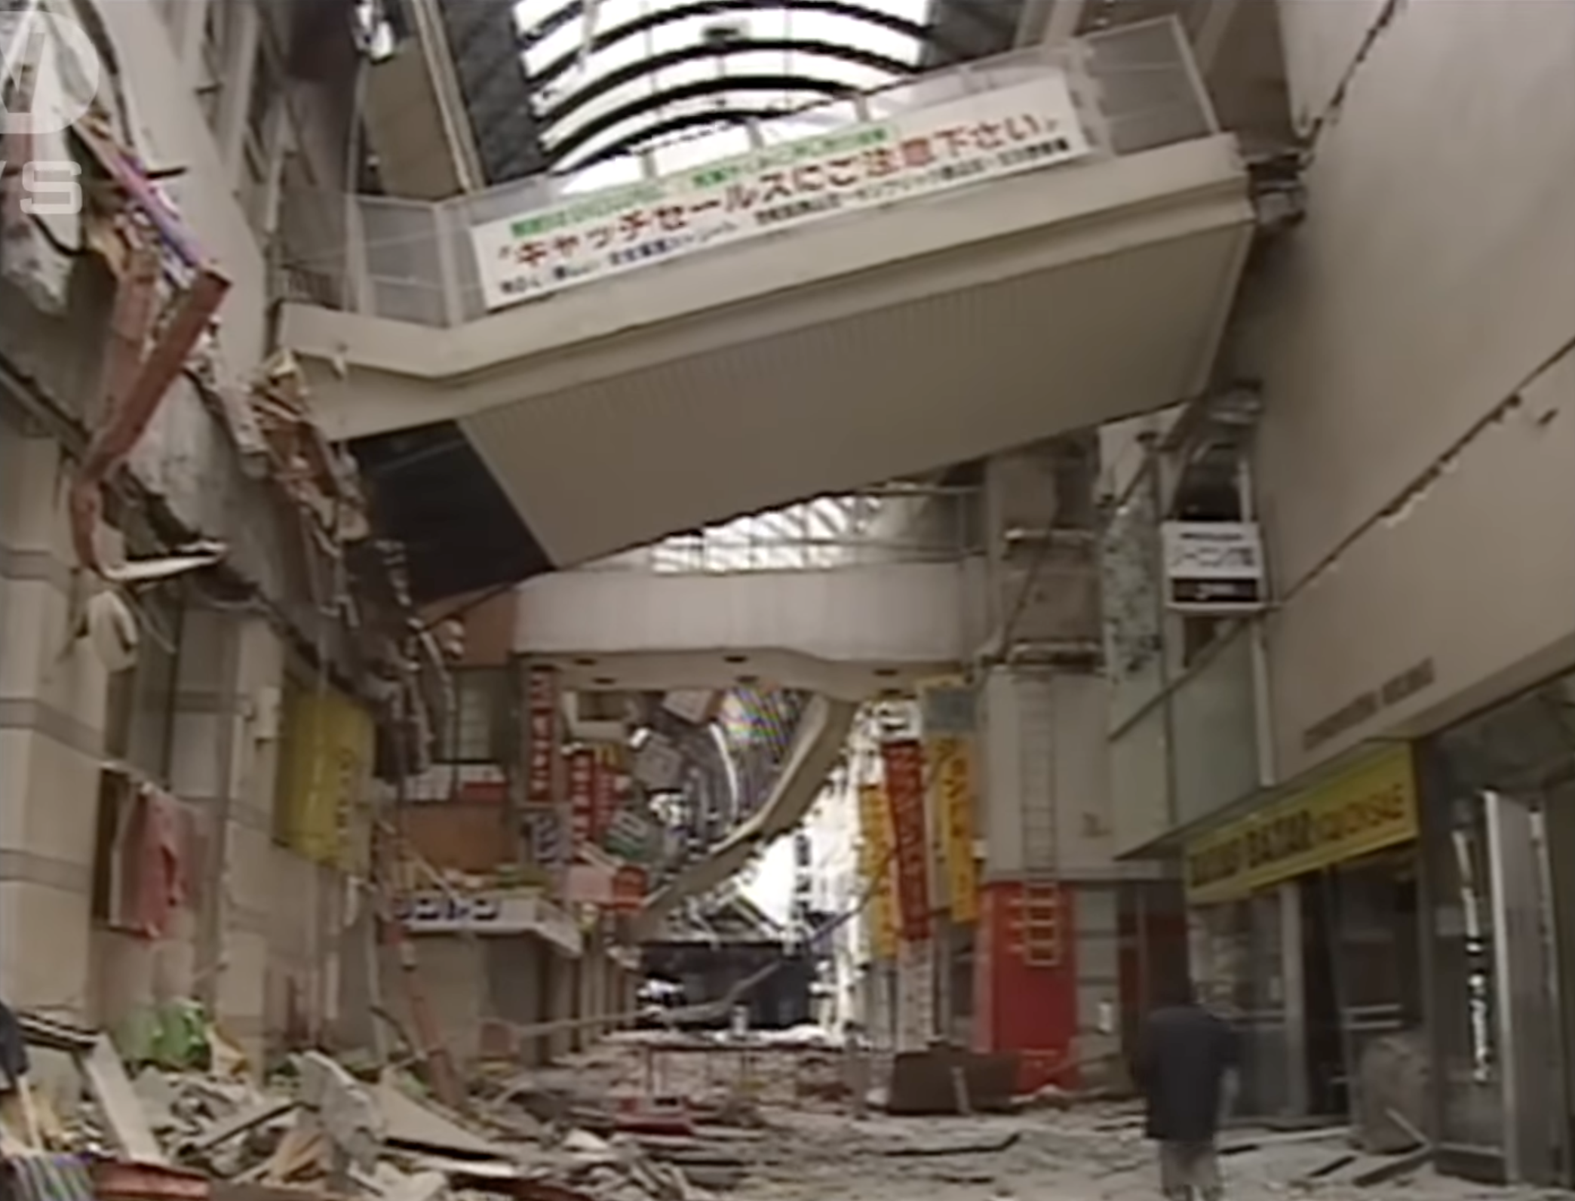
고베 대지진 (1995년) 실제 영상

